Slide 1

TRABZON VALİLİĞİ
İl Sivil Toplumla İlişkiler Müdürlüğü
SİVİL TOPLUMA REHBERLİK
ÇALIŞTAYINA
HOŞ GELDİNİZ

Slide 2
ÇALIŞTAYIN AMACI
İçişleri Bakanlığı Sivil Toplumla İlişkiler Genel Müdürlüğünce desteklenen, Uluslararası Sivil Toplum Ağı Derneği ile Trabzon İl Sivil Toplumla İlişkiler Müdürlüğü işbirliğinde gerçekleştirilen “Sivil Toplum Kuruluşları İşbirliği ile Bilinçleniyor” projesi kapsamında Dernekler Mevzuatı, Kara Paranın Aklanması ve Terörizmin Finansmanının Önlenmesi ile Afet Farkındalık Eğitimleri semineri gerçekleştirilecektir.

Slide 3
Dernekler Mevzuatı ve Uygulanması
5253 Sayılı Dernekler Kanunu
4721 Sayılı Türk Medeni Kanunu
2860 Sayılı Yardım Toplama Kanunu
5072 Sayılı Dernek ve Vakıfların Kamu Kurum ve Kuruluşları ile İlişkilerine Dair Kanun
3335 Sayılı Uluslararası Nitelikte Teşekküllerin Kurulması Hakkında Kanun

Slide 4

Mevzuatın Hedefi
Sivil toplum alanında gönüllüğü ve örgütlenmeyi teşvik etmek,
Dernek iş ve işlemlerini kolaylaştırmak,

Slide 5
Tanımlar
Dernek: 5253 sayılı Dernekler Kanunu ile 4721 sayılı Türk Medeni Kanununa göre kurulan dernekleri ve şubelerini, derneklerin oluşturdukları federasyonları ve federasyonların oluşturdukları konfederasyonlar ile yabancı derneklerin Türkiye’deki şube veya temsilciliklerini,
Şube: Tüzel kişiliği olmayan ve bünyesinde organları bulunan alt birimi,
Temsilcilik: derneğe bağlı olarak açılan, tüzel kişiliği ve bünyesinde organları bulunmayan alt birimi,
Üst kuruluş: Derneklerin oluşturduğu tüzel kişiliği bulunan federasyonları ve federasyonların oluşturduğu konfederasyonları,
Plâtform: Derneklerin kendi aralarında veya vakıf, sendika ve benzeri sivil toplum kuruluşlarıyla ortak bir amacı gerçekleştirmek üzere oluşturdukları tüzel kişiliği bulunmayan geçici nitelikteki birliktelikleri,

Slide 6
Eğitim Konularımızı Üç Ana Başlık Altında İncelemeyi Planlıyoruz
Dernek Organları ve Görevleri
Mali İşlemler
Bildirimler

Slide 7
Dernek Organları
Genel Kurul
Yönetim Kurulu
Denetim Kurulu

Slide 8

GENEL KURUL İŞLEMLERİ

Slide 9
GENEL KURUL
Genel Kurul : En yetkili organı olup, derneğe kayıtlı üyelerden oluşur.
Olağan Toplantı
Olağanüstü Toplantı
Toplantısız veya Çağrısız Karar Alınması

Slide 10

Genel Kurula Çağrı
Yönetim Kurulu Kararı:
(Toplantının tarihi, çoğunluk sağlanamaz ise erteli toplantı tarihi, yeri, saati ve gündemi belirlenir)
Üyelere Çağrı: İlk toplantı tarihinden en a 15 gün önce üyelere çağrı yapılır.

Slide 11
Çağrı Yöntemleri
Gazete İlanı
İnternet Sayfasında İlan
SMS
E-posta
Mahalli Yayın Araçları
Yazılı Bildirim

Slide 12
GENEL KURUL SÜRECİ
Üye listesi toplantı yerinde hazır bulundurulur. Üyeler isimleri karşısına imza koyarak toplantı yerine girerler.
Toplantı yeter sayısı bir tutanakla tespit edilir. Toplantı Yönetim Kurulu başkanı veya görevlendireceği kişi tarafından açılır.
Divan heyeti oluşturulur.
Gündemdeki konular görüşülerek karar bağlanır.
Divan kurulu toplantı sonunda Genel Kurul tutanağını düzenleyip imza altına alır.
Genel kurul Sonuç Bildirimi 45 gün içerisinde DERBİS üzerinden bildirilir.

Slide 13
SEÇİMLER
Genel kurulda her üyenin bir oy hakkı vardır.
Üye oyunu şahsen kullanmak zorundadır.
Onursal üyelerin oy hakkı yoktur.

Slide 14
GENEL KURULUN GÖREVLERİ
Dernek organlarını seçer ve diğer bir organa verilmemiş olan işleri görür.
Üyeliğe kabul ve üyelikte çıkarma hakkında son kararı verir.
Yönetim kuruluna gayrimenkul alım ve satım yetkisi verir.
Yönetim kuruluna şube açma ve kapatma yetkisi verir.
Yönetim kuruluna federasyona katılma ve ayrılma yetkisi
Tüzük değişikliği ve derneğin feshi
Üye aidatlarının artırılması veya eksiltilmesi

Slide 15
YÖNETİM KURULU VE GÖREVLERİ
5 asıl 5 yedek üyeden az olmamak üzere tüzükte belirtilen sayıda üyeden oluşur.
Derneğin yürütme ve temsil organıdır. Görevini kanuna ve tüzüğe uygun olarak yerine getirir.
Dernek çalışmaları ile ilgili yönetmelik hazırlayıp genel kurulun onayına sunar.
Her yıl verilmesi gereken beyannameyi karara bağlar.
Dernek harcamalarını karara bağlar.
Kasada bulundurulacak para miktarını belirler.
Üyelik müracaatı veya üyelikten çıkarılma hususlarında karar verir.

Slide 16
FAALİYETLERİ

Slide 17
Tüzüğünde gösterilen amaç ve çalışma konuları dışında faaliyette bulunamazlar.
Yetkili makamlardan izin almadan yardım toplama faaliyetinde bulunamazlar.
İlgili kamu kurumlarından izin alarak; yurt, pansiyon, kurs, kütüphane, lokal, spor tesisi vb. tesisler açılabilirler.
Dernekler tüzel kişiliği adına ticari faaliyette bulunamaz.
Mal ve hizmet satışları iktisadi işletme kurularak yapılır. Karı derneğe aktarılabilir.

Slide 18
Üyelik İşlemleri
Üyelik için müracaat eden kişilerden dilekçe veya form alınması
Bu belgenin Gelen Evrak Defterine kaydedilmesi
En geç bir ay içerisinde yönetim kurulu tarafından karara bağlanması
İlgiliye yazılı bildirimi
Üyeliği kabul edilenin Üye Kayıt Defterine işlenmesi
DERBİS üzerinden 45 gün içerisinde bildirimi

Slide 19
Üyeliğin Sona Ermesi
Üyeler istediği zaman üyelikten ayrılabilir.
Dilekçe (istifa, ölüm, çıkarma)
Gelen Evrak Defterine kayıt edilmesi
Yönetim kurulunca karara bağlanması
Üyeye bildirilmesi
Üye Kayıt Defterinin ilgili bölümüne işlenmesi
DERBİS üzerinden 45 içerisinde bildirimi

Slide 20
DERBİS ve E- Devlet Üzerinden Yapılan işlemler
Dernek organlarında görev alanlar hariç E-Devlet üzerinden üyelik bilgileri sorgulanıp istifa edilebilmektedir.
E-Devlet üzerinden yapılan işlemler DERBİS Üyelik işlemleri linki üzerinden görüntülenmektedir.
E-Devlet üzerinden dernek üyelik başvurusu kullanıma açılmıştır.
DERBİS dernek işlemleri linki üzerinden faaliyet belgesi ve tüzük kullanıma açılmıştır.
Örnek belgeler siviltoplum.gov.tr/trabzon sayfamızda paylaşılmıştır.

Slide 21
DENETİM KURULU VE GÖREVLERİ
Dernek tüzüğüne göre denetim görevini bir yılı geçmeyen aralıklarla yapmak zorundadır.
Denetim kurulu isterse kendi adına bağımsız denetim kuruluşlarına da bu görevini yaptırabilir.
Denetim kurulu üyelerinin istemi üzerine, her türlü bilgi, belge ve kayıtların, dernek yetkilileri tarafından gösterilmesi veya verilmesi, yönetim yerleri, müesseseler ve eklentilerine girme isteğinin yerine getirilmesi zorunludur.

Slide 22

MALİ İŞLER

Slide 23
GELİR VE GİDER BELGELERİ
Dernek gelirleri:
Alındı belgesi ile tahsil edilir. Banka dekontu veya hesap özeti gibi belgeler alındı belgesi yerine geçer.

Slide 24
Dernek giderleri:
Fatura,
Perakende satış fişi,
Serbest meslek makbuzu gibi harcama belgeleri ile yapılır.
Gider Pusulası (GVK mad. 94) düzenlenir.
Bu kapsamda da bulunmayan ödemeler için Gider Makbuzu veya banka dekontu gibi harcama belgesi ile yapılır.

Slide 25
ALINDI BELGELERİ
Yönetim kurulu kararına istinaden matbaada bastırılır.Sayman üyece matbaadan teslim alınır.
Sayman üyeler değişince alındı belgelerinin tutanakla devir teslimi yapılır.
Yönetim kurulu asıl üyeleri ve Kanunun 24. maddesine göre temsilci olarak görevlendirilenler hariç gelir tahsil edenlere yetki belgesi düzenlenir.
Alındı belgelerine ödeme yapan kişilerin T.C NO veya vergi numaraları yazılır.

Slide 26
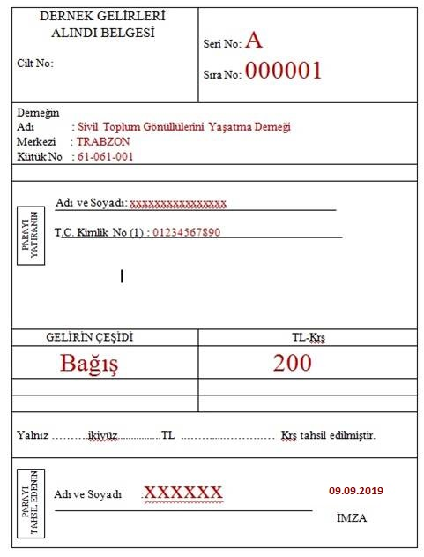
ALINDI BELGESİ ÖRNEĞİ
Yönetim kurulu asıl üyesi veya yetki belgesi sahibi tarafından doldurulur ve imzalanır
Cep telefonu

Slide 27
GELİR ve GİDERLERİN KAYDI
Banka veya alındı belgesi ile tahsil edilen bağış/yardım veya aidatlar ayrı ayrı İşletme Defterinin gelirler bölümüne işlenir.
Yapılan harcamalar için usulüne uygun olarak alınan belgeler giderler bölümüne ayrı ayrı işlenir.
Bu belgeler üzerine defterdeki sıra numarası yazılır.
Banka faizleri gelir olarak, faiz giderleri ve işlem görmeme için yapılan giderler ise gider olarak kaydedilir.

Slide 28
2022 yılı için 10.401,00 Türk lirasını aşan her türlü gelir, tahsilat, gider ve ödemeler bankalar, PTT, finans kuruluşları aracılığı ile yapılır.
Yıl sonu hesapları kapatılarak İşletme Hesabı Tablosu (Ek-16) düzenlenir.
Dernek beyannamesi DERBİS üzerinden her yıl Nisan ayı sonuna kadar verilir.

Slide 29
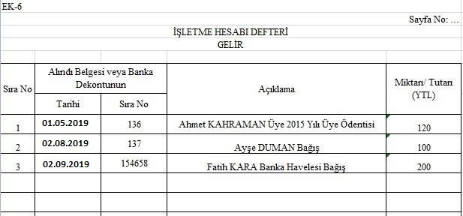
GELİRLERİN KAYDI
Alındı Belgesi veya banka dekontunun tarih ve sıra numarası buraya yazılır.

Slide 30
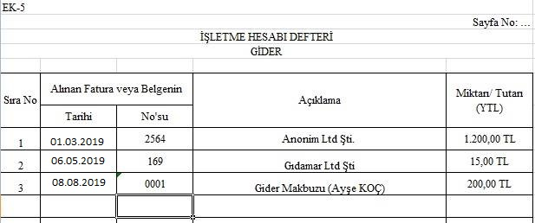
GİDERLERİN KAYDI
Gider Belgelerinin tarih ve sıra numarası buraya yazılır.
Gider Makbuzu sosyal yardımlar öğrencilere burs ödemeleri gibi ödemelerde kullanılır

Slide 32
AYNİ YARDIM VE BAĞIŞLAR
Derneğe ayni yardımda bulunan kişilere Ayni Bağış Alındı Belgesi Düzenlenir.
Dernek tarafından yapılan ayni yardımlara Ayni Yardım Teslim Belgesi düzenlenir.

Slide 33
Dernek Beyannamesi
Her yıl Nisan sonuna kadar
Genel Kurul Sonuç Bildirimi ile Üyeliğe giren ve çıkanların bildirimi
45
Organlarda Değişiklik Bildirimi
45
Yerleşim Yeri Değişiklik Bildirimi
45
Taşınmaz Mal Bildirimi
30
Yurtdışından Yardım Alma Bildirimi
BİLDİRİMLER
Yurtdışı Yardım Yapma Bildirimi

Slide 34
YURTDIŞI YARDIMLAR
Yurtdışından alınan nakdi yardımların bankalar aracılığı alınması çekilmeden önce Yurtdışından Alınan Yardım Bildirimi,
Yurtdışına yapılacak nakdi yardımlarda ise yardım yapılmadan önce Yurtdışı Yardım Yapma Bildirimi DERBİS üzerinden bildirilir.
Finansal erişimin güç olduğu ülkelere nakit beyan formu ile gümrük idaresine beyan edilmek suretiyle yapılabilir. Bu durumda en geç 30 gün içinde bildirim yapılır.
Yurt dışına yapılacak 100.000 Bin Türk Lirasını veya 10.000 bin Avro veya eşiti dövizi aşan nakdi yardımların, bankalar ve diğer finans kuruluşları veya PTT aracılığıyla yapılması zorundadır.

